Slide 1
ПЛАТФОРМЫ ДЛЯ ДИСТАНЦИОННОГО ОБУЧЕНИЯ
МБОУ «Школа №3»
2020г.

Slide 2
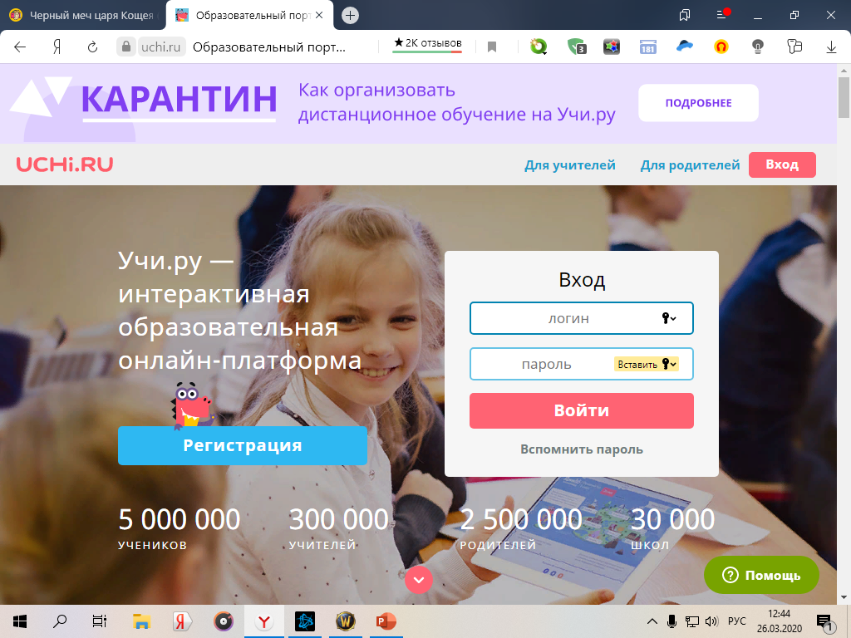
ПОРТАЛ UCHi.RU
https://uchi.ru
На портале представлено множество уроков по различным предметам.
Предусмотрен контроль и проведение онлайн-уроков.
Регулярно проводятся олимпиады.
Бесплатная и легкая регистрация для учеников, их родителей и учителей.

Slide 3
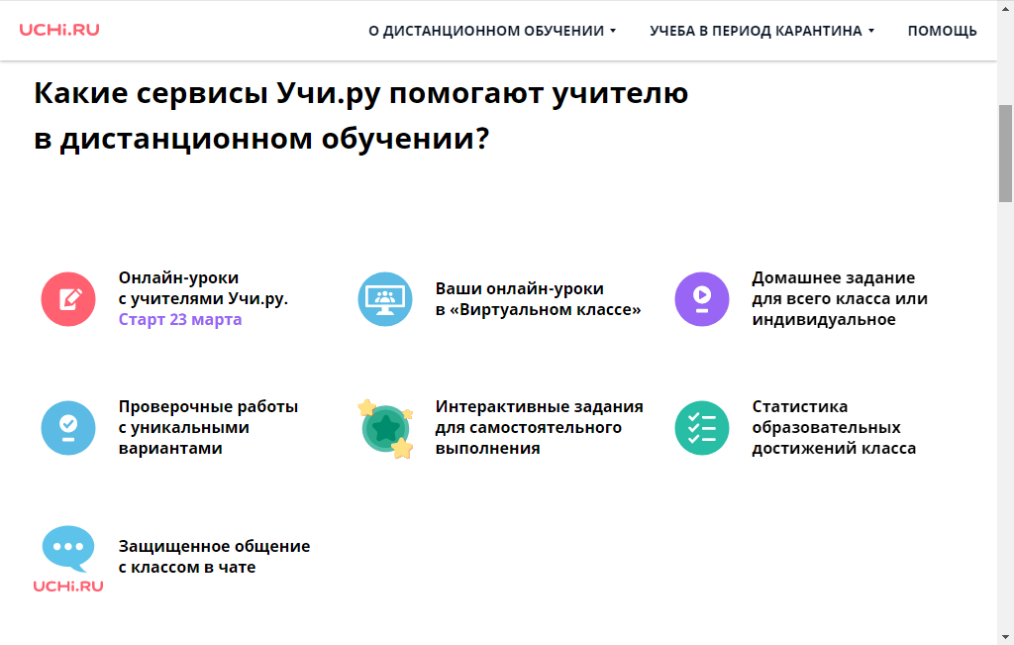

Slide 4
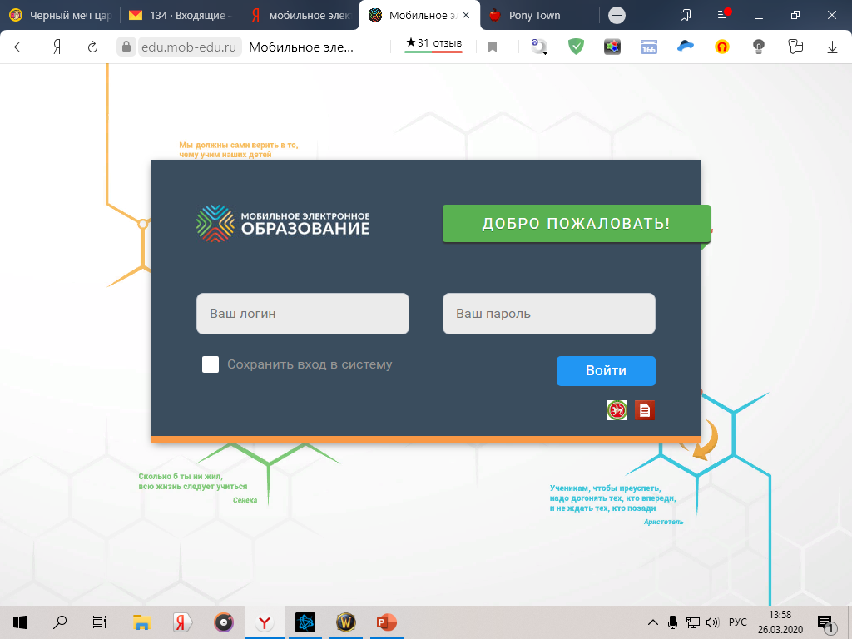
Мобильное электронное образование.
https://edu.mob-edu.ru
«Мобильное электронное образование» — разработчик и поставщик системных программных решений, образовательных услуг и сервисов, обеспечивающих реализацию требований ФГОС.

Slide 5
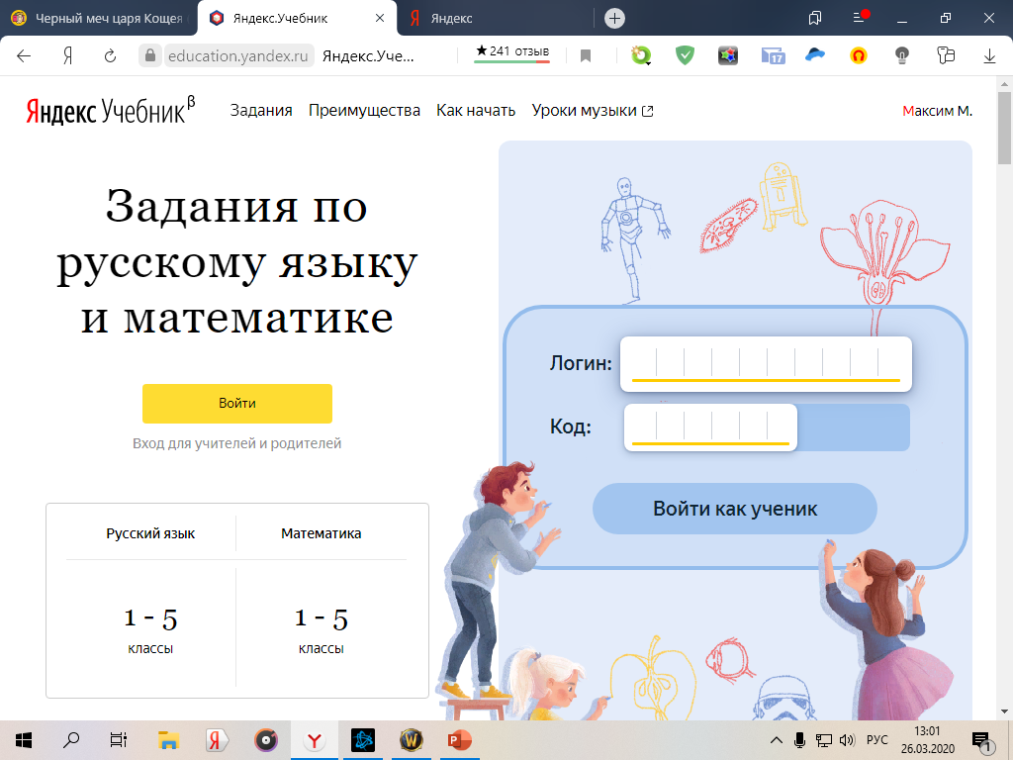
ЯндексУчебник
https://education.yandex.ru/
Задания по русскому языку и математике
Подготовка к ВПР
Бесплатный и простой процесс регистрации

Slide 6
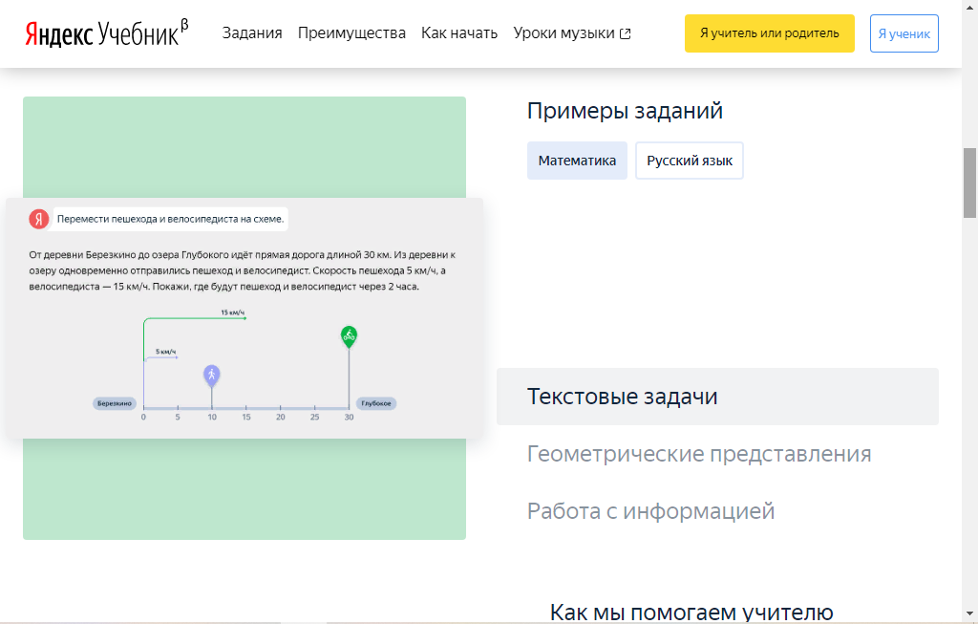

Slide 7
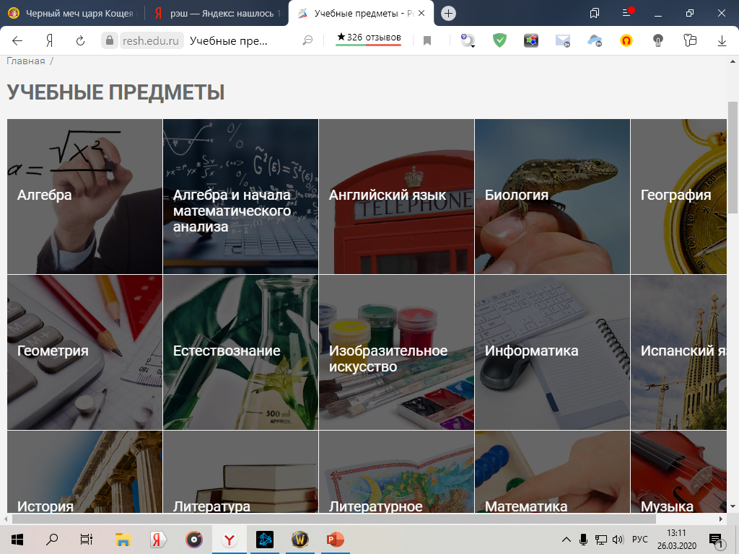
«Российская электронная школа»
https://resh.edu.ru/
это полный школьный курс уроков от лучших учителей России;
это информационно-образовательная среда, объединяющая ученика, учителя, родителя и открывающая равный доступ к качественному общему образованию независимо от социокультурных условий.
Качественное образование для всех.

Slide 8
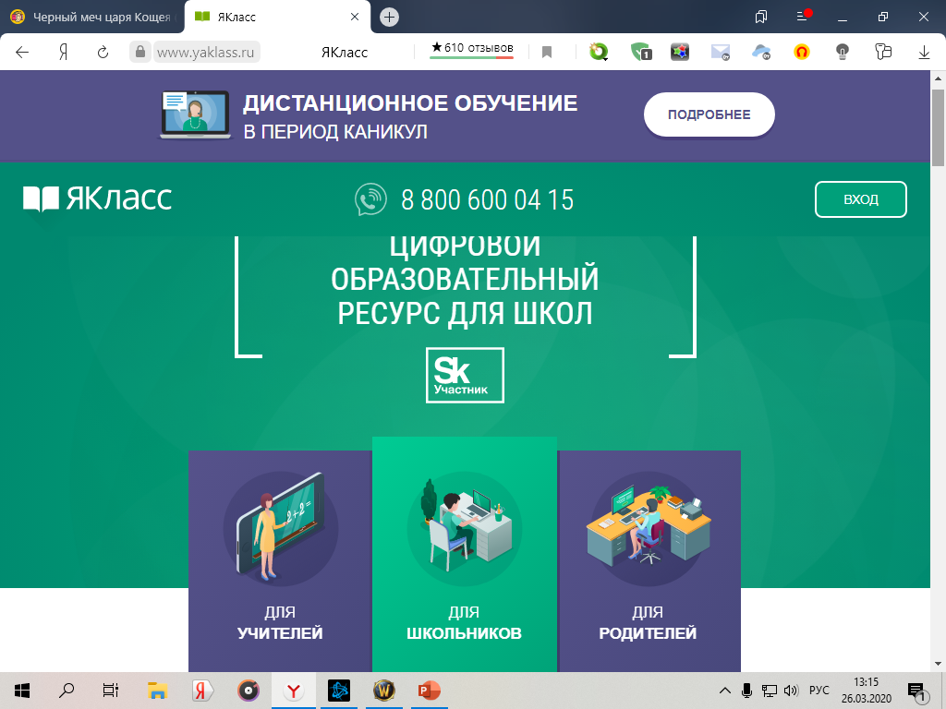
ЯКласс
https://www.yaklass.ru/
У каждого задания — уникальный вариант и шаги решения, которые помогут ребёнку освоить материал и научиться на своих ошибках.
Решение о включении ЯКласс в перечень инновационной, высокотехнологичной продукции и технологий от ГБУ “Агентство инноваций города Москвы”

Slide 9
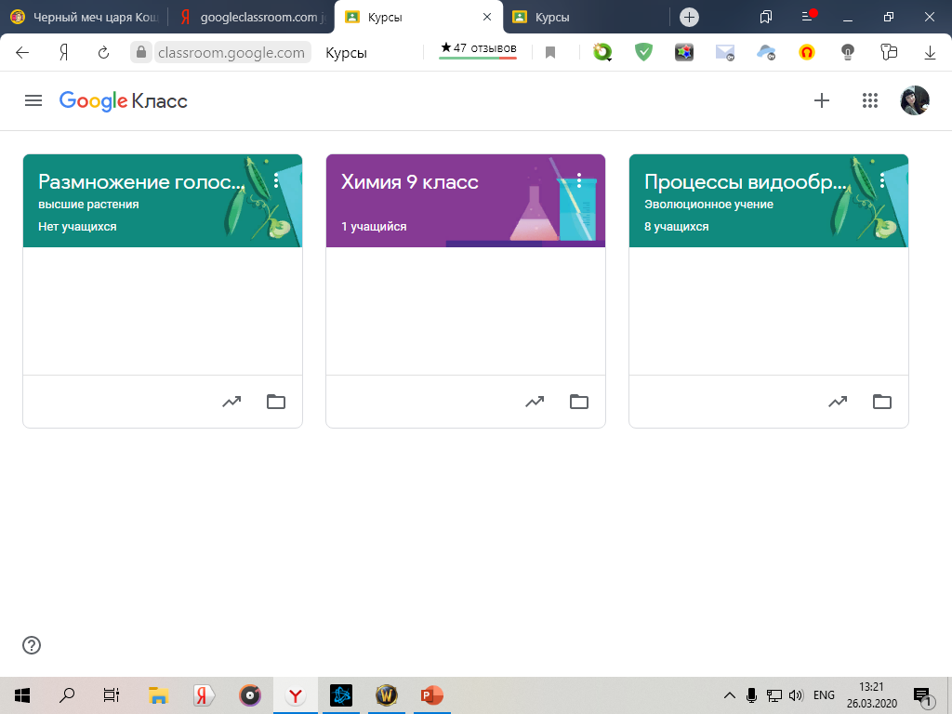
Google Класс
https://classroom.google.com
это образовательный инструмент, который помогает учителям быстро создавать и управлять учебными заданиями, обеспечивать обратную связь и общаться со своими классами.
Быстрая и очень простая регистрация через единый аккаунт google.
*пример курсов в google classroom

Slide 10




ГОЛОСОВЫЕ ЧАТЫ
и видеохостинги

